Slide 1
BỘ GIÁO DỤC VÀ ĐÀO TẠO
CỤC QUẢN LÝ CHẤT LƯỢNG
KHÁI QUÁT
VỀ BẢO ĐẢM VÀ KIỂM ĐỊNH CHẤT LƯỢNG GDĐH VIỆT NAM:
CHÍNH SÁCH VÀ QUY TRÌNH
Hà Nội, ngày 24/9/2019

Slide 2
Nội dung chính
Bối cảnh
Chính sách, quy trình
Kết quả triển khai và
Định hướng công tác

Slide 3
BỐI CẢNH
I. Trong nước
VQA
Đào tạo KĐV
Tuyển chọn và cấp thẻ KĐV
KH 118
TT 12/2017
QĐ 4138
Đề án xây dựng và PT hệ thống KĐ ĐH TCCN 2011-2020
TT 18 chương trình đào tạo KĐV,
TT 38 (thay QĐ 29)
TT 60 (KĐV), TT 61 (TCKĐ), TT 62 (thay QĐ 76),
TT 37 sửa các QĐ 65, 66, 67
CV 5542
QĐ 76
Về quy trình chu kỳ KĐ; Các QĐ 65, 66, 67 về các bộ tiêu chuẩn…
Thành lập 01 CEA
Tuyển chọn và cấp thẻ KĐV
TT 04/2016
QĐ 38 Quy định tạm thời về KĐ trường ĐH
Các HD đánh giá 04/2016
Các HD đánh giá 12/2017
Cục KTKĐ được thành lập
Thành lập 02 CEA
Thành lập 02 CEA
ĐA 69
CV 2274
2012
2017-2019
2003
2007
2010
2013
2014-2015 2016
2004

Slide 4
BỐI CẢNH
II. Quốc tế
Cuộc cách mạng CN 4.0, sự hình thành AEC, CPTPP, EVFTA… yêu cầu về nguồn nhân lực chất lượng cao, sự dịch chuyển sinh viên, lao động trong khu vực và trên thế giới.
Các mạng lưới về ĐBCL ngày càng hoạt động có hiệu quả, với nhiều mô hình tốt:
Notes:
Indonesia 127, Vietnam 94

Slide 5
Chính sách, quy trình
I. Hệ thống văn bản
1. Đã có:
Luật GD (2005, 2009, 2019) – Luật 43;
Luật GDĐH (2012, 2018) – Luật 34;
Nghị quyết 29-NQ/TW;
Khung trình độ quốc gia Việt Nam (QĐ 1982/QĐ-TTg).
Các nghị định: Nghị định 86/2018/NĐ-CP quy định về hợp tác, đầu tư của nước ngoài trong lĩnh vực GD
Thông tư: Các tiêu chuẩn đánh giá đã tiếp cận với AUN-QA (TT 04/2016/TT-BGDĐT; TT 12/2017/TT-BGDĐT)

Slide 6
Chính sách, quy trình
1. Đã có (tiếp):
Đề án phát triển hệ thống KĐCLGD đối với GDĐH và TCCN giai đoạn 2011-2020 (QĐ 4138/QĐ-BGDĐT);
Đề án nâng cao CLGDĐH giai đoạn 2019-2025 (QĐ 69/QĐ-TTg): các mục tiêu, nhiệm vụ, giải pháp…
Đề án nâng cao năng lực đội ngũ GV, CBQL các cơ sở GDĐH đáp ứng yêu cầu đổi mới căn bản, toàn diện GDĐT giai đoạn 2019 - 2030 (QĐ 89/QĐ-TTg)

Slide 7
Chính sách, quy trình
1. Đã có (tiếp):
Các văn bản chỉ đạo, hướng dẫn của Bộ GDĐT
Kế hoạch triển khai công tác ĐBCL (KH số 118/KH-BGDĐT ngày 23/02/2017 về KĐCL…).
CV số 5542/BGDĐT-QLCL ngày 23/11/2017 về đẩy mạnh KĐCL các trường SP, các CTĐT giáo viên
CV số 2274/BGDĐT-QLCL ngày 28/5/2019 về đẩy mạnh công tác ĐB và KĐCL các trường ĐH, CĐSP, TCSP

Slide 8
Chính sách, quy trình
2. Đang bổ sung, hoàn thiện
Các nghị định hướng dẫn Luật 34, Luật 43
Các thông tư sửa đổi, bổ sung hoặc thay thế các quy định về:
+ Tổ chức KĐCLGD (TT 61/2012/TT-BGDĐT)
+ Kiểm định viên (TT 60/2012/TT-BGDĐT)
+ Chương trình đào tạo KĐV (TT 18/2013/TT-BGDĐT)
Các thông tư mới:
+ Quy định về giám sát, đánh giá tổ chức KĐCLGD;
+ Quy định về các tiêu chuẩn đánh giá (CĐSP, TCSP; từ xa…)
+…

Slide 9
1. Khung ĐBCL GDĐH VN (Áp dụng của APQN)
Chính sách, quy trình
II. Quy trình đảm bảo chất lượng
B. BĐCL bên ngoài
- Các hoạt động BĐCL (cấp trường, cấp chương trình) được thực hiện định kỳ;
- Những người hưởng lợi tham gia xây dựng các tiêu chuẩn, tiêu chí đánh giá;
- Các tiêu chuẩn và tiêu chí được công bố công khai và được sử dụng ổn định;
- Có quy trình thẩm định các thành viên đánh giá để tránh mâu thuẫn quyền lợi;
- Các hoạt động đánh giá phải bao gồm:
+ Tự đánh giá của nhà trường.
+ Đánh giá ngoài bởi một nhóm chuyên gia và các chuyến khảo sát tại chỗ do hai bên thống nhất.
+ Công bố báo cáo đánh giá ngoài kể cả các quyết định và kiến nghị của cấp có thẩm quyền.
- Có cơ chế tiếp nhận và xử lý các khiếu nại và tố cáo.
C. Các tổ chức kiểm định chất lượng
- Độc lập, tự chủ và không bị ảnh hưởng bởi bên thứ ba trong quá trình hoạt động và đánh giá;
- Có sứ mạng, mục đích, mục tiêu được tuyên bố rõ ràng bằng văn bản;
- Có đủ các nguồn nhân lực và tài chính đáp ứng yêu cầu sử dụng;
- Các chủ trương, các quy trình, báo cáo rà soát và đánh giá đầy đủ và được công bố công khai;
- Các tiêu chuẩn đang sử dụng, các phương pháp đánh giá, các quá trình, các tiêu chí đưa ra quyết định và quá trình phê duyệt được xác định rõ ràng bằng văn bản;
- Định kỳ thực hiện các đợt tự đánh giá và đánh giá ngoài để rà soát các hoạt động, sự hiệu quả và các giá trị;
- Báo cáo tổng kết về các kết quả đạt được công bố công khai.
A. BĐCL bên trong
- Hệ thống BĐCL bên trong được hình thành, có các chủ trương và quy trình để triển khai thực hiện;
- Thực hiện việc phê duyệt, giám sát và định kỳ rà soát các chương trình giáo dục;
- Xây dựng và triển khai chiến lược không ngừng nâng cao CLGD;
- Duy trì cơ chế đảm bảo chất lượng đội ngũ giảng viên;
- Công bố công khai, chính xác và cập nhật các thông tin về nhà trường các chương trình và các văn bằng được cấp.

Slide 10
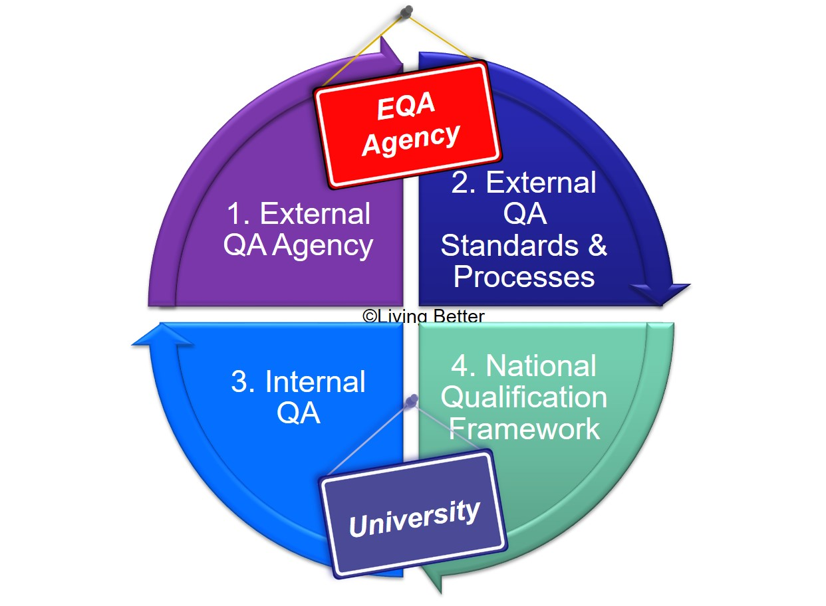
2. Khung đảm bảo chất lượng ASEAN (AQAF) được khuyến khích áp dụng
Chính sách, quy trình
10 nguyên lý về cơ quan kiểm định
10 nguyên lý về tiêu chuẩn và quy trình kiểm định
10 nguyên lý về hệ thống đảm bảo chất lượng bên trong
10 nguyên lý về khung trình độ quốc gia

Slide 11
AQAF: Nguyên lý về ĐBCL bên trong
Chính sách, quy trình
1. CSGD chịu trách nhiệm chính đối với vấn đề chất lượng.
2. Việc ĐBCL nhằm thúc đẩy sự cân bằng giữa quyền tự chủ của CSGD và trách nhiệm giải trình với cộng đồng.
3. Việc ĐBCL là một quy trình mang tính tham gia và cộng tác xuyên suốt tất cả các cấp bậc, bao hàm sự liên quan của các cán bộ giáo dục, sinh viên và các bên liên quan khác.
4. Một nền văn hóa chất lượng sẽ củng cố cho tất cả các hoạt động cấp cơ sở giáo dục, bao gồm giảng dạy, học tập, dịch vụ và quản lý.
5. Thành lập một hệ thống ĐBCL có hệ thống và hoạt động hiệu quả, với các trách nhiệm được xác định rõ ràng.
6. Hệ thống chất lượng được ban hành và hỗ trợ bằng hệ thống quản lý hàng đầu nhằm đảm bảo công tác triển khai và duy trì được hiệu quả.
7. Cần cung cấp các nguồn lực đầy đủ cho việc thành lập và duy trì hệ thống chất lượng hiệu quả trong CSGD.
8. CSGD cần có các thể chế chính quy cho việc xét duyệt, kiểm tra định kỳ và theo dõi các chương trình, giải thưởng.
9. Chất lượng được theo dõi và kiểm tra thường xuyên nhằm mục đích cải thiện liên tục tại tất cả các cấp bậc.
10. Công khai các thông tin có liên quan hiện có về CSGD, các chương trình, thành tựu của cơ sở giáo dục và các quy trình chất lượng.

Slide 12
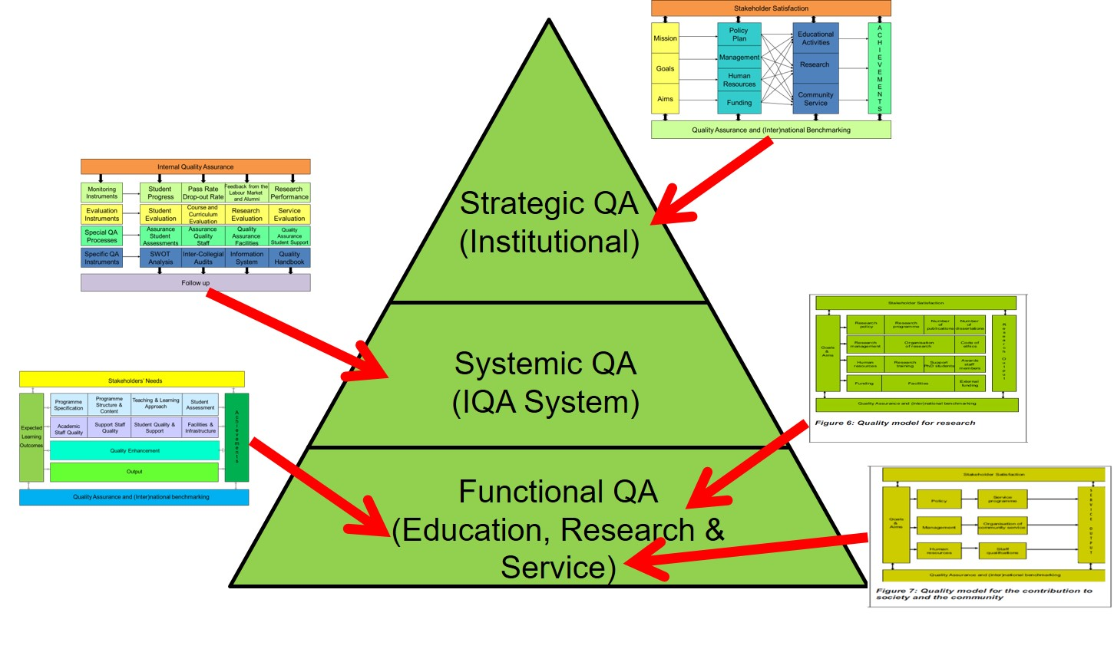
3. AUN-QA FRAMEWORK (để tham khảo)
Chính sách, quy trình
Notes:
Sau khi thành lập AUN.
Các chuyên gia giáo dục hang đầu trên thế giới được AUN mời xây dựng khung đảm bảo chất lượng.
Mô hình HEQM được sử dụng làm cơ sở.
Khung ĐBCL của AUN-QA gồm 3 cấp ( Chiến lược, Hệ thống, chức năng) , phần chức năng có 3 hợp phần ( Đào tạo, Nghiên cứu, Phục vụ công đồng)

Slide 13
Kết quả triển khai
Hệ thống KĐCLGD Việt Nam
Bộ GDĐT
Cục Quản lý chất lượng
Tổ chức KĐCLGD do Nhà nước thành lập
Tổ chức KĐCLGD do tổ chức, cá nhân thành lập
VNU-CEA
VNU-HCM CEA
CEA-UD
VU-CEA
CEA – AVU&C
Cơ sở giáo dục đại học
(hầu hết đã có đơn vị chuyên trách làm công tác ĐBCL

Slide 14
Kết quả triển khai
5 tổ chức được thành lập và hoạt động
(Được kết nạp là thành viên liên kết của AQAN 10/2016)
Trung tâm KĐCLGD – ĐHQG TP.HCM (VNU-HCM CEA
Trung tâm KĐCLGD – ĐH Đà Nẵng (CEA-UD)
(Đang đề nghị kết nạp là thành viên liên kết của AQAN)
Trung tâm KĐCLGD – Hiệp hội các trường ĐH, CĐ Việt Nam (CEA-AVU&C)
(Đang đề nghị kết nạp là thành viên liên kết của AQAN)

Slide 15
Kết quả triển khai
Kết quả đánh giá (Cập nhật 31/8/2019)
1. Theo tiêu chuẩn của Bộ GDĐT
TT | Tên tổ chức KĐCLGD | Cơ sở giáo dục |  |  |  | CTĐT
 |  | Đánh giá ngoài |  | Công nhận |  | Đánh giá ngoài | Công nhận
 |  | GDĐH | CĐSP, TCSP | GDĐH | CĐSP, TCSP
1 | VNU-CEA | 54 | 2 | 51 | 2 | 36 | 10
2 | VNU-HCM CEA | 31 | 1 | 26 | 1 | 18 | 5
3 | CEA-AVU&C | 36 | 1 | 36 |  | 1 | 1
4 | CEA-UD | 11 | 2 | 10 | 1
5 | VU-CEA | 1 | 1 |  | 1
 | Tổng | 133 | 7 | 123 | 5 | 64 | 19
2. Theo tiêu chuẩn của nước ngoài
 | Công nhận | Theo tiêu chuẩn
Cơ sở GD | 8 | AUN-QA (3); HCERES (5)
Chương trình ĐT | 139 | AUN-QA (106), ABET (6), CTI (20), ACBSP (6), FIBAA (5)

Slide 16
Đào tạo và tuyển chọn KĐV
Kết quả triển khai
1. Đào tạo KĐV
Cơ sở đào tạo KĐV | Số khóa đào tạo | Số người hoàn thành chương trình đào tạo
VNUHN, VNU HCM, UD | 48 | 1436
2. Tuyển chọn và cấp thẻ kiểm định viên
Kiểm định viên | Số lượng
Đặc cách | 09
Qua sát hạch | 337
Tổng cộng | 346

Slide 17
Xếp hạng
Kết quả triển khai
1. Thứ hạng các cơ sở GDĐH Việt Nam có tên trong Bảng xếp hạng QS – KV Châu Á
Cơ sở GDĐH | 2013 | 2015 | 2016 | 2017 | 2018 | 2019
VNU-HN | 201-250 | 161-170 | 191-200 | 139 | 139 | 124
VNU-HCM |  | 191-200 | 201-250 | 147 | 142 | 144
Trường ĐH Cần Thơ |  |  |  | 251-300 | 301-350 | 351-400
ĐH Huế |  |  |  | 301-350 | 351-400 | 451-500
Trường ĐH Bách Khoa HN |  | 251-300 |  | 301-350 | 291-300 | 261-270
ĐH Đà Nẵng |  |  |  |  |  | 451-500
Trường ĐH TĐT |  |  |  |  |  | 291-300
Số lượng | 1 | 3 | 2 | 5 | 5 | 7

Slide 18
* Top 1000 trường hàng đầu thế giới
Kết quả triển khai
TT | Tên cơ sở GDĐH | Bảng (Hạng)
1 | VNU HCM | QS (701-750); THE (1001+)
2 | VNU HN | QS (801-1000); THE (801-1000)
3 | Trường ĐH Tôn Đức Thắng | ARWU (901-1000)
4 | Trường ĐH BK Hà Nội | THE (801-1000)
2. Kết quả gắn sao (theo QS-Stars)
TT | Tên cơ sở GDĐH | Sao
1 | Trường ĐH FPT | 3
2 | Trường ĐH Tôn Đức Thắng | 4
3 | Trường ĐH Nguyễn Tất Thành | 3

Slide 19
Định hướng công tác
I. Phương hướng chung
1. Tiếp tục hoàn thiện hệ thống văn bản về ĐB và KĐCLGD theo quy định của các Luật mới ban hành; bảo đảm khả thi, tiếp cận với khu vực và quốc tế.
2. Kiện toàn, củng cố, tăng cường hệ thống KĐCL:
Đẩy mạnh tin học hóa, xây dựng và triển khai phần mềm quản lý hệ thống ĐB và KĐCLGD.
Kiện toàn, tăng cường năng lực cho hệ thống (VQA, CEAs, các đơn vị chuyên trách làm công tác ĐBCL bên trong các CSGD).
Làm tốt công tác đào tạo, tuyển chọn và cấp thẻ KĐV…

Slide 20
Định hướng công tác
3. Đẩy mạnh hoạt động bảo đảm và kiểm định (ĐGN và công nhận các CSGD đạt TC CLGD) theo Kế hoạch 118/KH-BGDĐT: Đối với CSGD: 2018 đạt 50%, 2020 xong vòng 1; Tập trung vào KĐ CTĐT: đến 2020 có 10% số CTĐT được đánh giá; công khai ĐK ĐBCL
4. Khuyến khích các CSGD ở trong nước đăng ký đánh giá, kiểm định bởi các tổ chức nước ngoài có uy tín: AUN-QA, ABET, CTI, ACBSP…
5. Tiếp tục nâng cao nhận thức, tăng cường truyền thông về ĐB và KĐCLGD

Slide 21
TRÂN TRỌNG CẢM ƠN!

